Slide 1
天气预报--项目汇报
Project Work Report
指导老师：余强
汇报人：梅琴

Slide 2
目录
CONTENTS
01
自我介绍
03
计划与安排
02
项目概述
04
归纳总结

Slide 3
01
自我介绍

Slide 4
WRITE YOUR GREAT TITLE HERE
This is a good space for a short subtitle
梅琴
2015级数应一班
项目五组组长
GitHub
https://github.com/Meiziqi/Plum-wine

Slide 5
02
项目概述

Slide 6

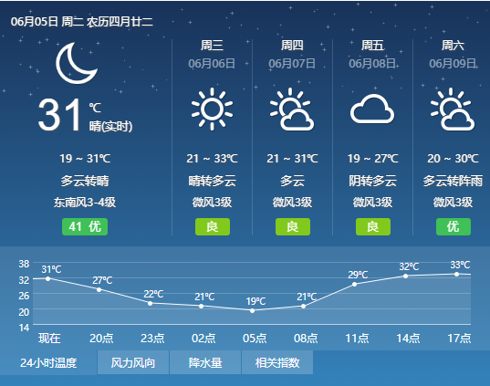
天气预报 -- 项目概述
时间
天气
实时获取某地天气情况
温度及湿度
风力及气压.

Slide 7
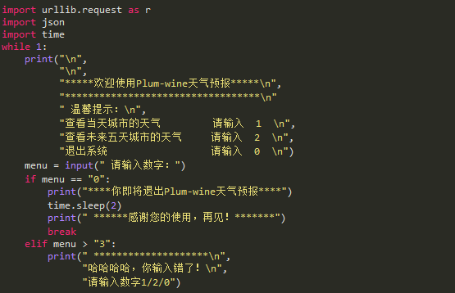
查询菜单的设计
设计步骤：
导入相关的包
写一个while语句
输出选择的菜单栏
用户输入数字

Slide 8
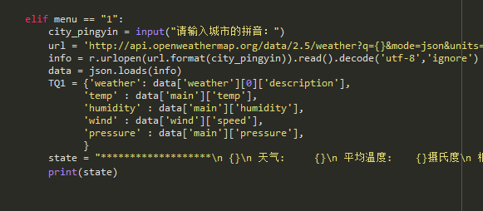
获取城市当天的信息
获取步骤：
用户输入的数字为“1”
输入城市的拼音
获取页面的信息
打印当天的天气信息

Slide 9
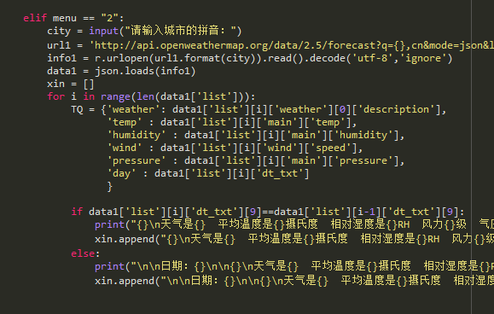
获取城市5天的信息
获取步骤：
用户输入的数字为“2”
输入城市的拼音
获取页面的信息
打印当天的天气信息

Slide 10
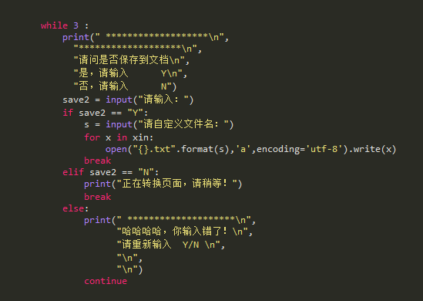
保存城市天气信息
设计步骤：
写一个while语句
输出询问菜单
用户输入选项
写一个if语句

Slide 11
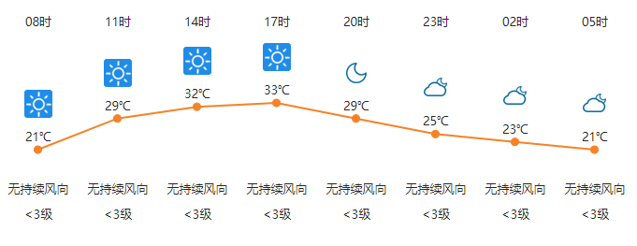
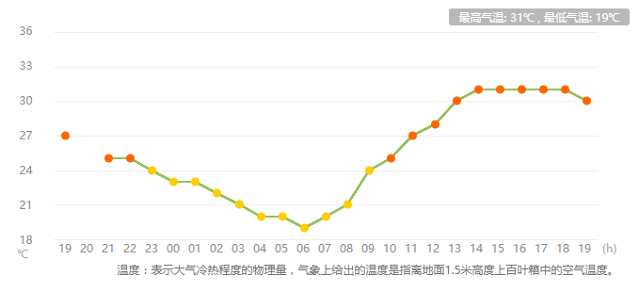
天气预报 -- 项目概述
操
作
演
示

Slide 12
03
计划与安排

Slide 13
计划与安排
一分耕耘,一分收获
The more ploughing and weeding, the better the crop
学习跟进
100%
学习
学习吸收
90%
学习应用
90%

Slide 14
04
归纳总结

Slide 15
敬请各位老师批评指正
THANK YOU FOR WATCHING
We have many PowerPoint templates that has been specifically designed to help anyone that is stepping into the world of PowerPoint for the very first time.
指导老师：xxxxx
答辩人：xxxxxxx

